Slide 1
含参量积分与广义含参量积分
二、有限区间含参量积分
三、广义含参量积分及其一致收敛性

Slide 2
Homework：
2， 5， 8， 11， 14， 17, 19, 23, 25, 27, 28

Slide 3
含参量积分
一：含参量积分定积分
二：广义含参量积分与一致收敛性

Slide 4
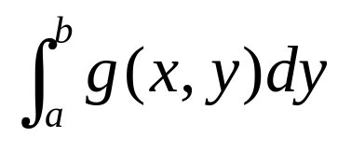
含参变量积分
1 含参变量的定积分
含参变量的定积分
假设 x 在某个范围中任意
固定时,
定积分
存在,
则称
为含参变量 x 的定积分.
一般默认函数
的定义域为使得积分
存在的所有 x 值
构成的集合.

Slide 5
含参量函数既然是函数我们当然希望了解其一般分析性质。
也就是：连续性？可导性？可积性？极限？

Slide 6


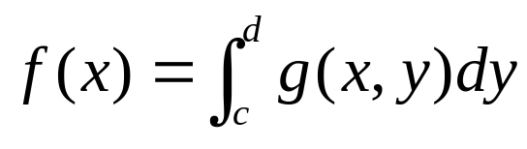

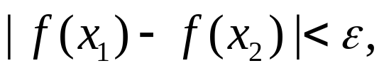
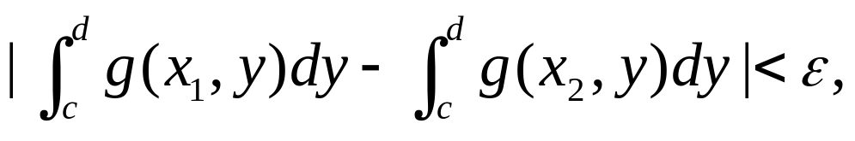
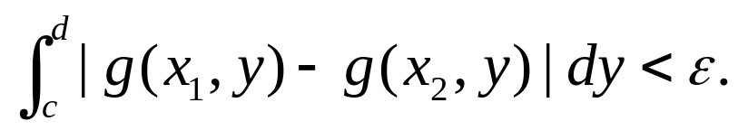
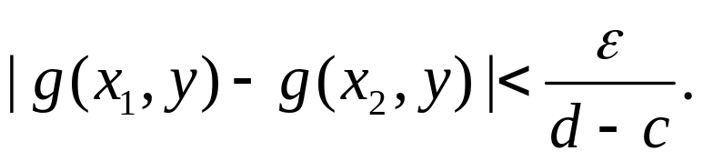
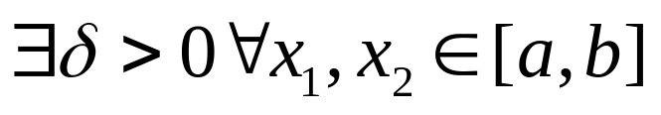
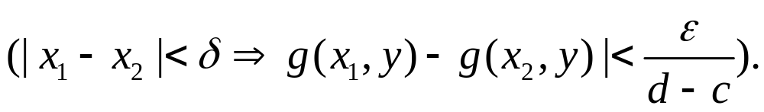
定理1
设函数
在
在区间[a,b]上连续.
连续,
则函数
证明:
要
只要
只要
只要
因为函数
连续,
从而一致连续,
所以
□

Slide 7

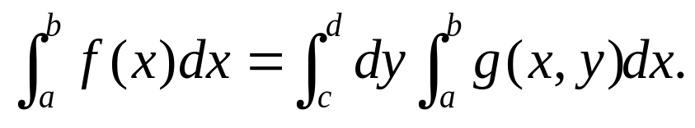
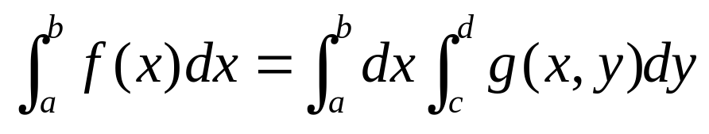
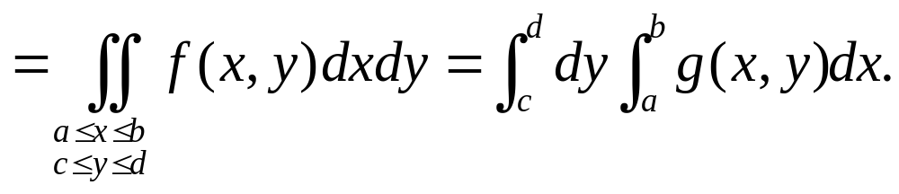
定理2
设二元函数
在矩形区域:
连续,
则函数
在区间
上可积,
且有
证明:
连续函数当然可积.
□

Slide 8
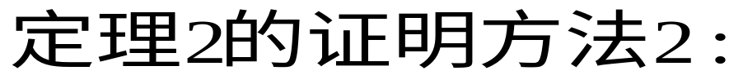
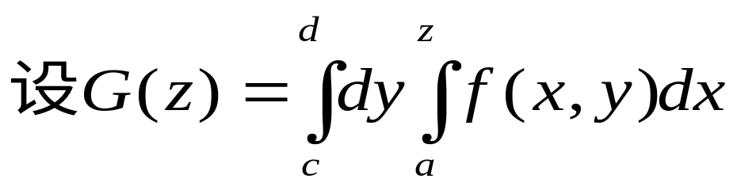
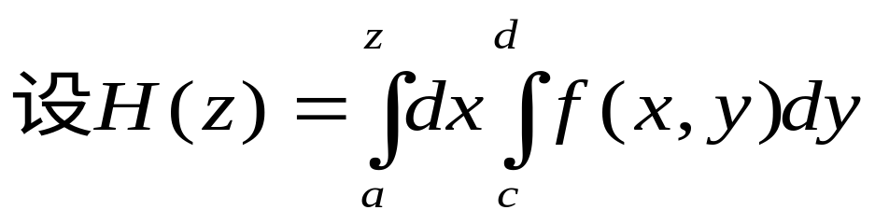
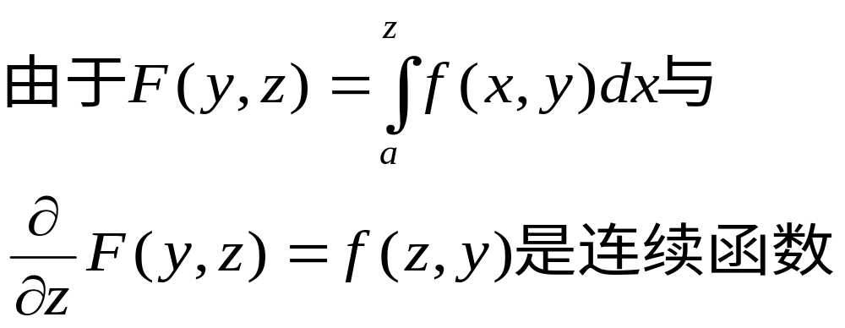

Slide 9
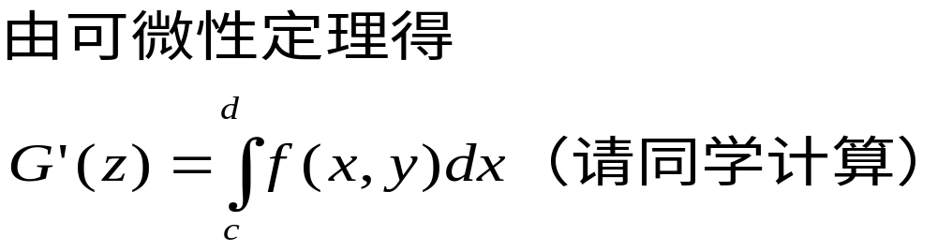
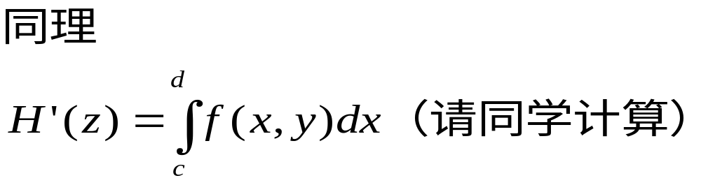
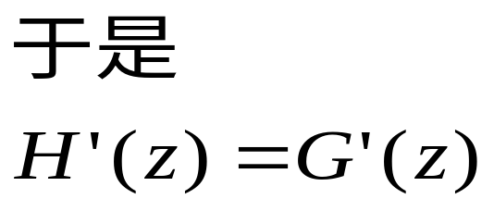

Slide 10
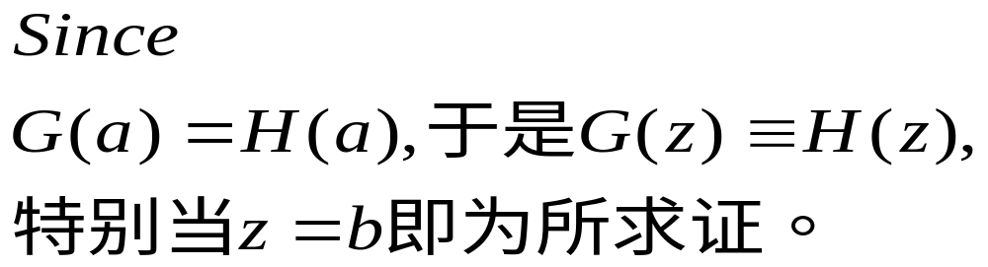

Slide 11
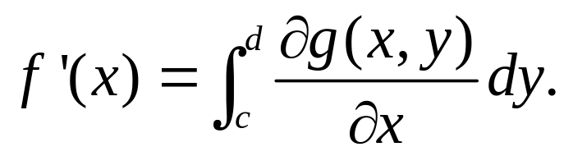
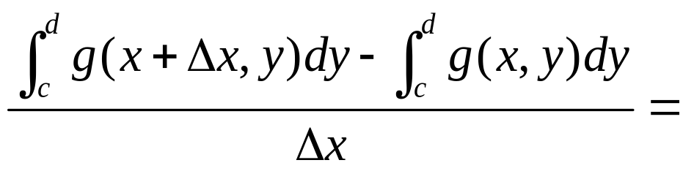
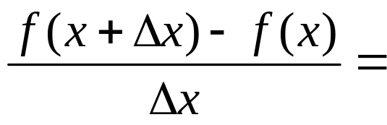
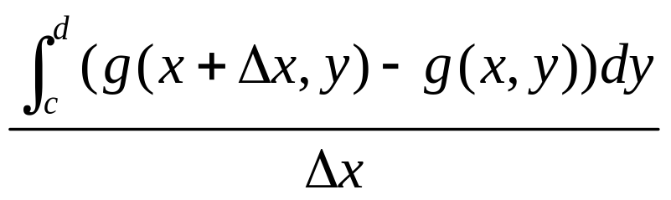
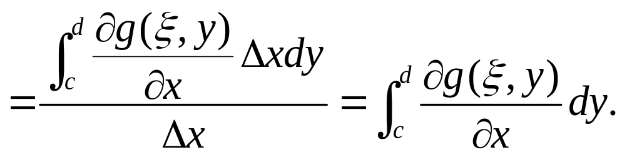
定理3
设在矩形区域
上函数
及其对参变量 x 的偏导数都连续,
则函数
在区间
上可导且有
证明:

Slide 12
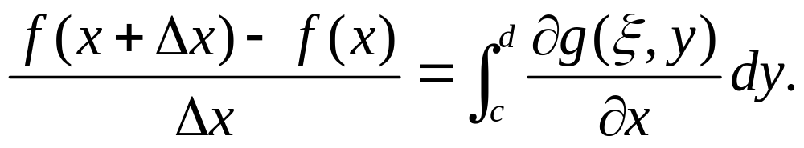

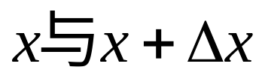

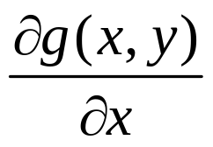

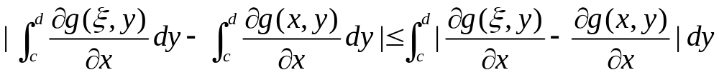

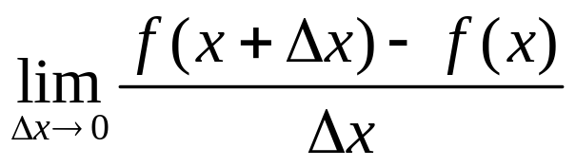
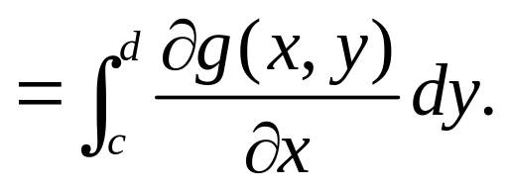
这里
介于
之间,
与
都有关系.
因为函数
连续,
所以
所以有
□

Slide 13

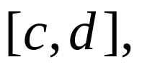
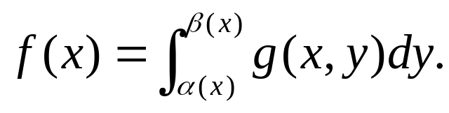

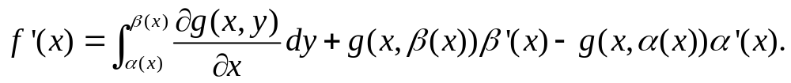
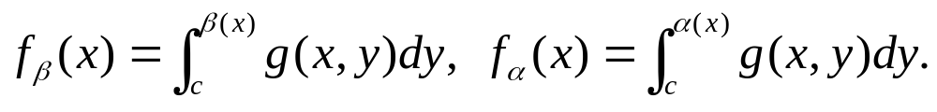
定理4
设在矩形区域
上函数
及其对参变量x的偏导数都连续,
函数
的值域都含于区间
且
在区间
都可导,
则有
证明:
记

Slide 14
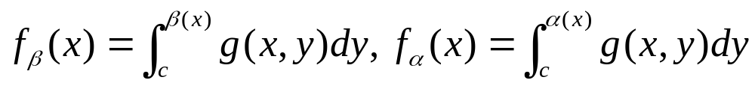

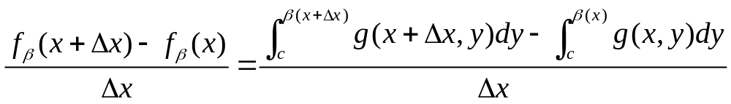
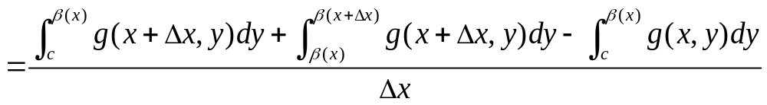
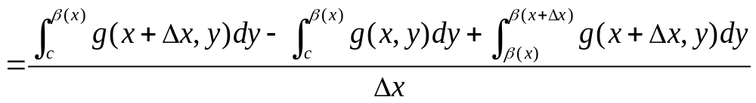
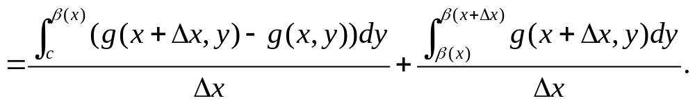
则

Slide 15
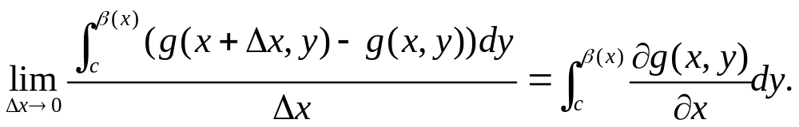
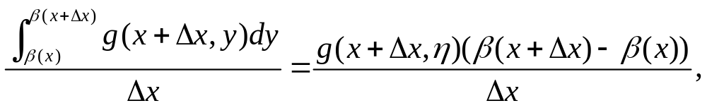

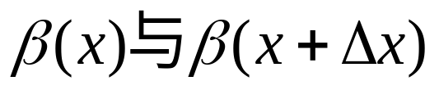

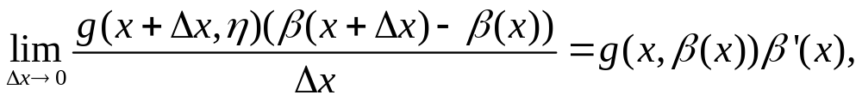
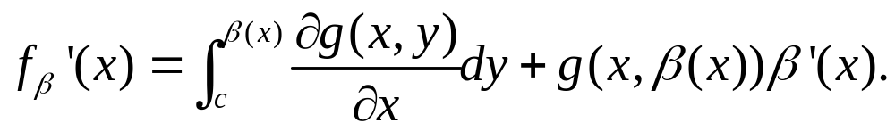
与上面的定理证明类似,
由积分中值定理,
介于
之间.
因为函数
连续,
函数
可导,
所以
所以

Slide 16
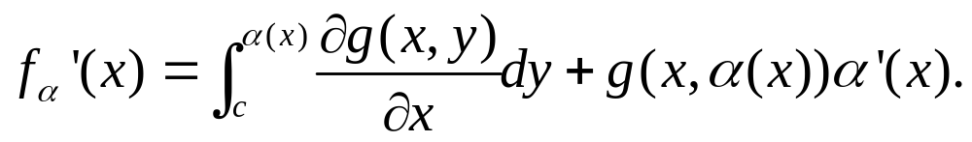
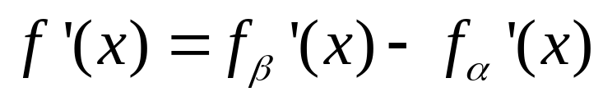
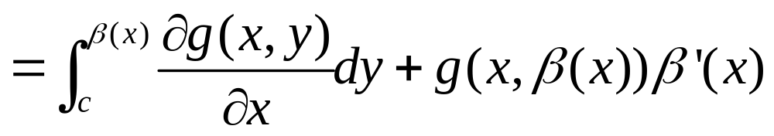
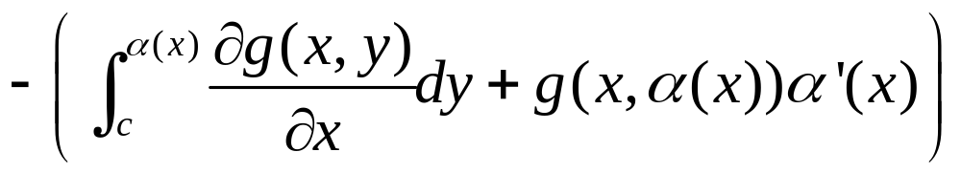
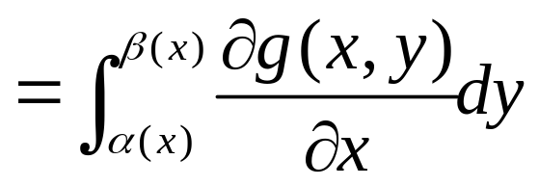
即
同理,
从而
□

Slide 17
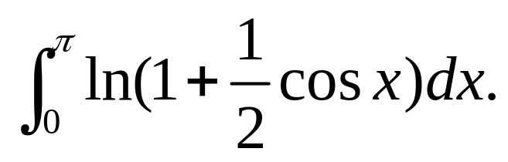






例1
计算
解
记
则
用万能置换:
得到

Slide 18







令
得
原式=

Slide 19



[例 2]

Slide 20


Slide 21





[解]

Slide 22



[解2]

Slide 23

一、广义含参量积分定义及其一致收敛性
回忆1：多元函数的一致连续。
定理1：有界闭集上的连续函数一定是
一致连续的
回忆2：广义积分的收敛性。以

Slide 24



无穷区间的广义积分
（一）定义
定义1：

Slide 25

柯西收敛准则

Slide 26



一。 含参变量的广义积分
定义
设 I 是一个(无限)区间.
若对于任意
是一个广义积分,
则称
是含参变量的广义积分.
如果上述广义积分收敛则函数 f(x)是
有确定意义的一元函数。

Slide 27






含参变量的广义积分的一致收敛性：
一致收敛性
设
含参变量无穷积分
收敛.
若
都有
则称含参变量无穷积分
关于参变量
一致收敛.

Slide 28


Slide 29


Slide 30
下面我们讨论广义参变量积分所诱导的函数的分析性质及其广义含参量积分的一致收敛性判别。

Slide 31

定理1：（连续性）

Slide 32

定理2：（微分性）
注：上式说明求导和积分运算可交换。

Slide 33

定理3：（可积分性）
注：上式说二元积分可交换次序。

Slide 34
Remark: 上述定理表明，两个积分次序
可以交换 （一个常以，一个广义。）
此结论可以推广到两个都是广义积分的
情形。
同样关于连续性可微分性质都对y在无限
区间也成立。不再一一赘述。

Slide 35

定理4：（广义可积分性）

Slide 36


Slide 37
注解：
上述定理得证明思路跟前面有限区域情形
基本一样，所不同的是用到相应广义积分
收敛以及一致收敛的相关概念和性质。
请同学们在理解的基础上注意细节。

Slide 38


[证]定理1

Slide 39




Slide 40




Slide 41





Slide 42





Slide 43



Slide 45
含参数积分一致收敛性的判别：

Slide 46

定理1：关于一致收敛的Cauchy收敛准则
无穷积分
关于参变量
一致收敛
的充要条件是:

Slide 47




证
因为
关于x∈I一致收敛,
记
则
即

Slide 48






由极限的Cauchy收敛准则知,
含参变量的无穷积分
收敛.
因为
即
令
取极限:
从而

Slide 49


定理2。（比较判别）设函数f(x, y)
关于变量x在区间[a,
上连续。

Slide 50

定理3。（Dirichlet判别）设函数f(x, y)
g(x, y)满足：

Slide 51

定理4。（Abel判别）设函数f(x, y)
g(x, y)满足：

Slide 52
关于定理得证明。
定理2的证明：由一致收敛的定义，
由单变量广义积分收敛的Cauchy定理以及
一致估计：|f(x, y)|小于等于F(x) 得到证明。
定理3和定理4的证明由相应的单变量广义
积分的相应判别法则得到。

Slide 53
以上我们只讨论无限区间广义含参量积分。
类似的我们可以讨论含参量的暇积分。类似
的讨论可以得到相应的平行结果。这里不再
重复讨论。

Slide 54


Slide 55


Slide 56











例2
计算广义积分
其中a是常数.
解:
考虑广义积分
记
易证
关于
一致收敛.(?₁)
由上面的定理知,
从而

Slide 57






将广义积分
看作以k为参变量的
广义积分,
易证此积分关于k≥0一致收敛.(?₃).
从而关于k 在 k≥0 连续.
令
取极限得:
特例：
当 时,
Dirichlet积分

Slide 58






计算

Slide 59







关于
一致收敛.
所以

Slide 60








?₃
(看作以k为参变量的广义
积分)关于
一致收敛.

Slide 61




所以,
存在与 k 无关的 N 使得
时,

Slide 62

例 证明

Slide 63


Slide 64


Slide 65


Slide 66


Slide 67







Slide 68

例2：证明

Slide 69


Slide 70


Slide 71


Slide 72


Slide 73


Slide 74


Slide 75


Slide 76


Slide 77


Slide 78


Slide 79


Slide 80


Slide 81


Slide 82


Slide 83


